Slide 1
LUMEX
01
INSTAGRAM
INFLUENCER
REFERENCES
인스타그램 인플루언서 공동구매 · 협찬광고 레퍼런스
실제 인플루언서 콘텐츠 캡처 기반 · 제품 홍보 / 시딩 / 공동구매
11 CASE IMAGES
INSTAGRAM INFLUENCER
Notes:
[Sources]
- User-provided Instagram influencer reference screenshots: section cover
[/Sources]

Slide 2
LUMEX
02
INDEX
인스타그램 인플루언서 레퍼런스를 실제 콘텐츠 캡처 중심으로 정리했습니다.
01
공동구매 콘텐츠
구성 기준
인플루언서 피드/릴스 캡처 · 제품 노출 방식 확인 · 영업 및 제안 레퍼런스
02
제품 협찬 / 시딩
03
생활가전 · 생활용품
04
릴스형 제품 소개
Notes:
[Sources]
- User-provided Instagram influencer reference screenshots: index
[/Sources]

Slide 3
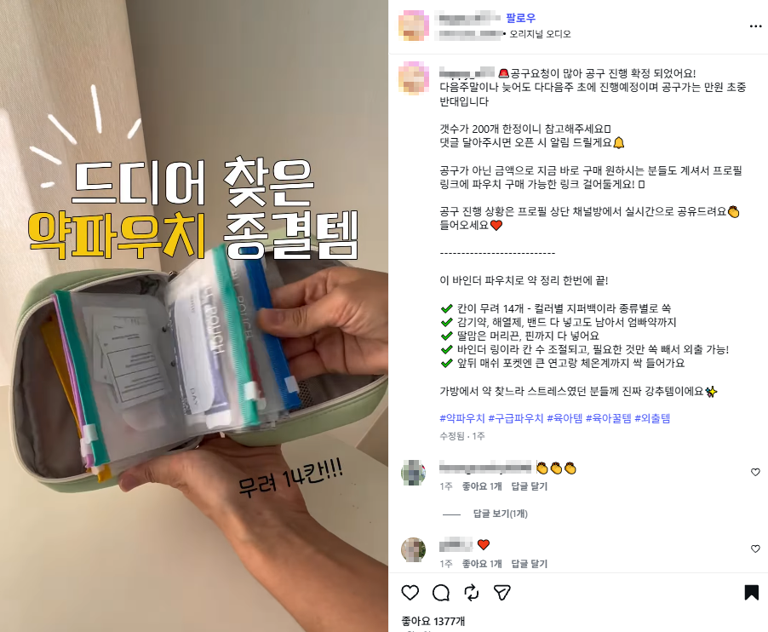
LUMEX
03
INSTAGRAM INFLUENCER
01
공동구매 · 제품 홍보
Project
Instagram Influencer Campaign
Action
제품 사용 장면과 핵심 포인트를 인플루언서 콘텐츠로 자연스럽게 전달
Reference
공동구매 · 협찬광고 · 제품 시딩 제안 시 활용 가능한 실제 콘텐츠 레퍼런스
LUMEX / INSTAGRAM INFLUENCER MARKETING
Notes:
[Sources]
- User-provided Instagram influencer reference screenshots: insta_01.png
[/Sources]

Slide 4
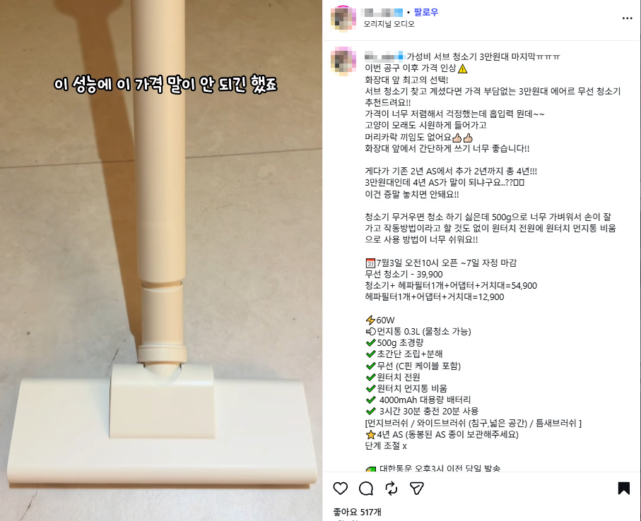
LUMEX
04
INSTAGRAM INFLUENCER
02
공동구매 · 제품 홍보
Project
Instagram Influencer Campaign
Action
제품 사용 장면과 핵심 포인트를 인플루언서 콘텐츠로 자연스럽게 전달
Reference
공동구매 · 협찬광고 · 제품 시딩 제안 시 활용 가능한 실제 콘텐츠 레퍼런스
LUMEX / INSTAGRAM INFLUENCER MARKETING
Notes:
[Sources]
- User-provided Instagram influencer reference screenshots: insta_02.png
[/Sources]

Slide 5
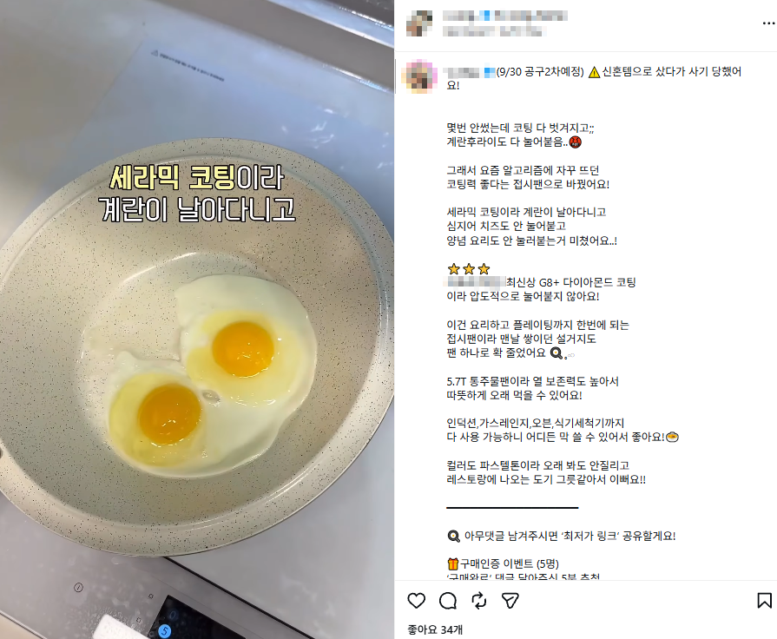
LUMEX
05
INSTAGRAM INFLUENCER
03
공동구매 · 제품 홍보
Project
Instagram Influencer Campaign
Action
제품 사용 장면과 핵심 포인트를 인플루언서 콘텐츠로 자연스럽게 전달
Reference
공동구매 · 협찬광고 · 제품 시딩 제안 시 활용 가능한 실제 콘텐츠 레퍼런스
LUMEX / INSTAGRAM INFLUENCER MARKETING
Notes:
[Sources]
- User-provided Instagram influencer reference screenshots: insta_03.png
[/Sources]

Slide 6
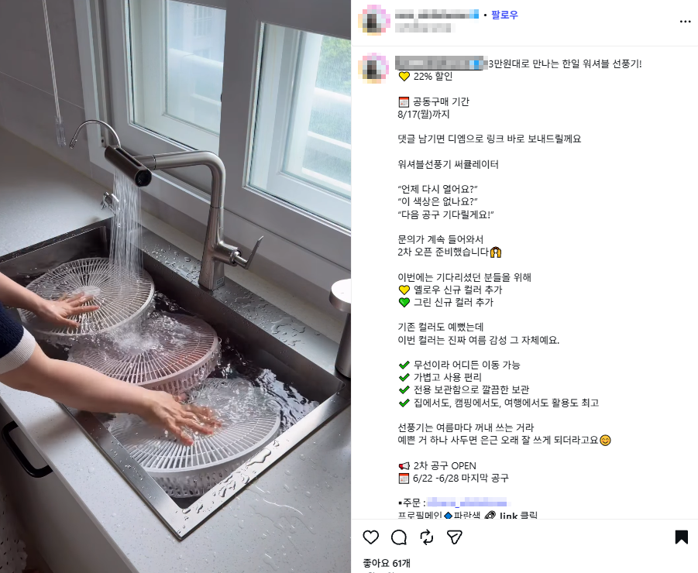
LUMEX
06
INSTAGRAM INFLUENCER
04
공동구매 · 제품 홍보
Project
Instagram Influencer Campaign
Action
제품 사용 장면과 핵심 포인트를 인플루언서 콘텐츠로 자연스럽게 전달
Reference
공동구매 · 협찬광고 · 제품 시딩 제안 시 활용 가능한 실제 콘텐츠 레퍼런스
LUMEX / INSTAGRAM INFLUENCER MARKETING
Notes:
[Sources]
- User-provided Instagram influencer reference screenshots: insta_04.png
[/Sources]

Slide 7
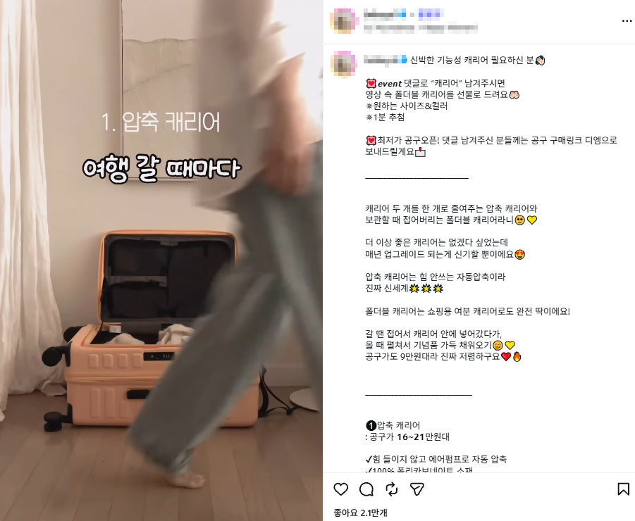
LUMEX
07
INSTAGRAM INFLUENCER
05
공동구매 · 제품 홍보
Project
Instagram Influencer Campaign
Action
제품 사용 장면과 핵심 포인트를 인플루언서 콘텐츠로 자연스럽게 전달
Reference
공동구매 · 협찬광고 · 제품 시딩 제안 시 활용 가능한 실제 콘텐츠 레퍼런스
LUMEX / INSTAGRAM INFLUENCER MARKETING
Notes:
[Sources]
- User-provided Instagram influencer reference screenshots: insta_05.png
[/Sources]

Slide 8
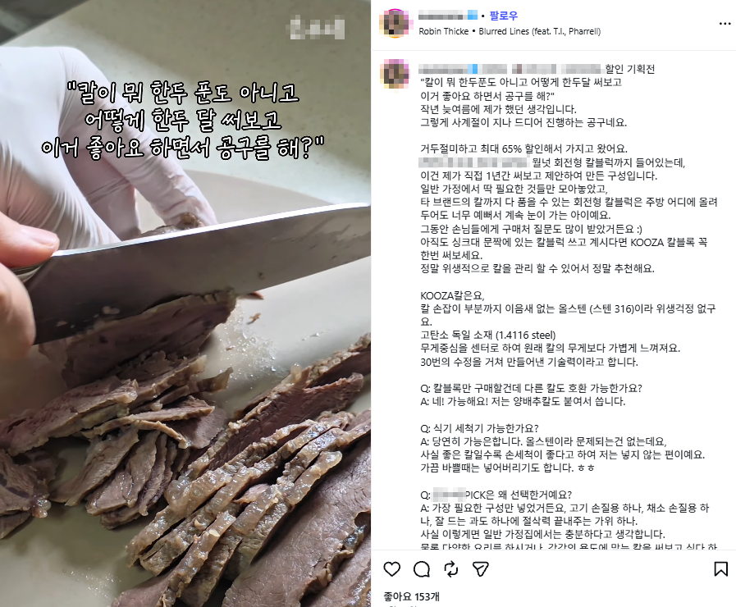
LUMEX
08
INSTAGRAM INFLUENCER
06
공동구매 · 제품 홍보
Project
Instagram Influencer Campaign
Action
제품 사용 장면과 핵심 포인트를 인플루언서 콘텐츠로 자연스럽게 전달
Reference
공동구매 · 협찬광고 · 제품 시딩 제안 시 활용 가능한 실제 콘텐츠 레퍼런스
LUMEX / INSTAGRAM INFLUENCER MARKETING
Notes:
[Sources]
- User-provided Instagram influencer reference screenshots: insta_06.png
[/Sources]

Slide 9
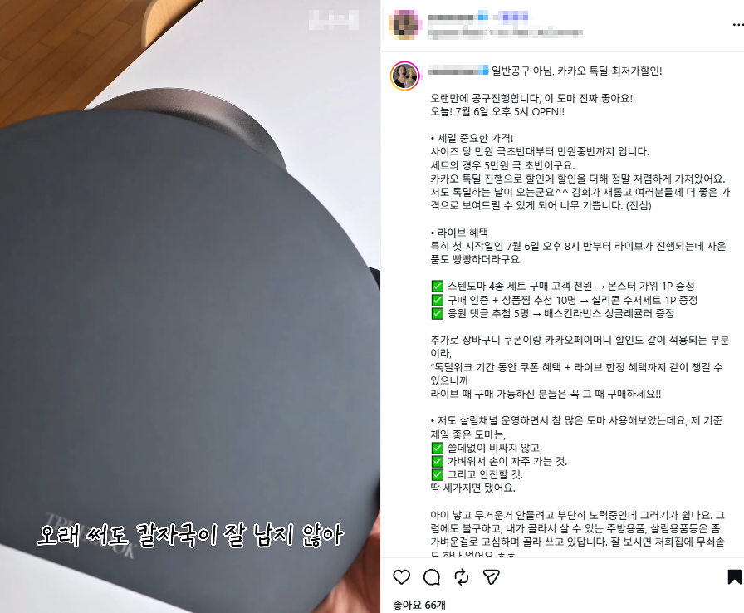
LUMEX
09
INSTAGRAM INFLUENCER
07
협찬광고 · 제품 시딩
Project
Instagram Influencer Campaign
Action
제품 사용 장면과 핵심 포인트를 인플루언서 콘텐츠로 자연스럽게 전달
Reference
공동구매 · 협찬광고 · 제품 시딩 제안 시 활용 가능한 실제 콘텐츠 레퍼런스
LUMEX / INSTAGRAM INFLUENCER MARKETING
Notes:
[Sources]
- User-provided Instagram influencer reference screenshots: insta_07.png
[/Sources]

Slide 10
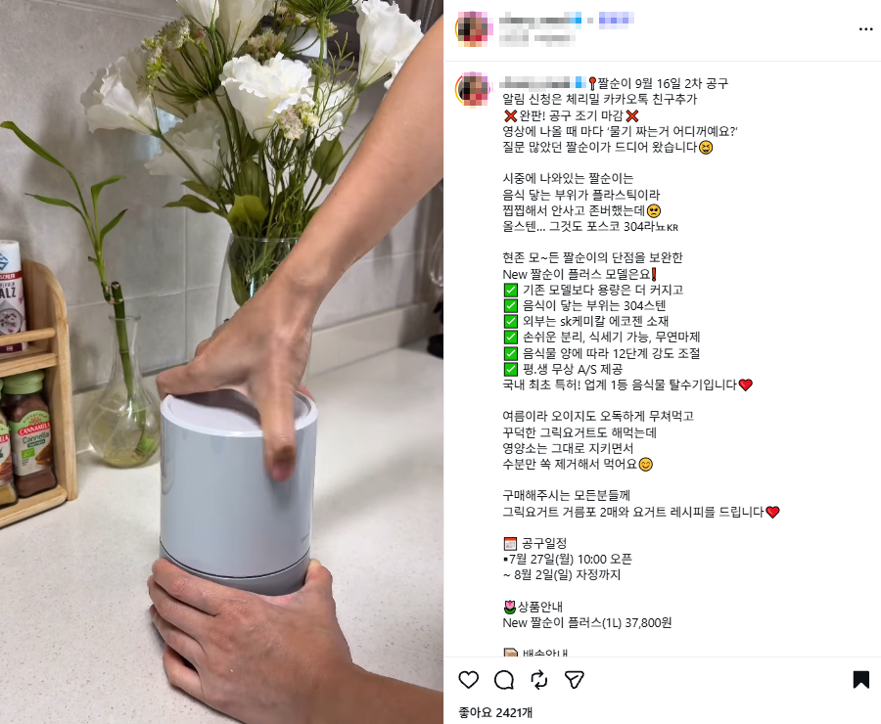
LUMEX
10
INSTAGRAM INFLUENCER
08
협찬광고 · 제품 시딩
Project
Instagram Influencer Campaign
Action
제품 사용 장면과 핵심 포인트를 인플루언서 콘텐츠로 자연스럽게 전달
Reference
공동구매 · 협찬광고 · 제품 시딩 제안 시 활용 가능한 실제 콘텐츠 레퍼런스
LUMEX / INSTAGRAM INFLUENCER MARKETING
Notes:
[Sources]
- User-provided Instagram influencer reference screenshots: insta_08.png
[/Sources]

Slide 11
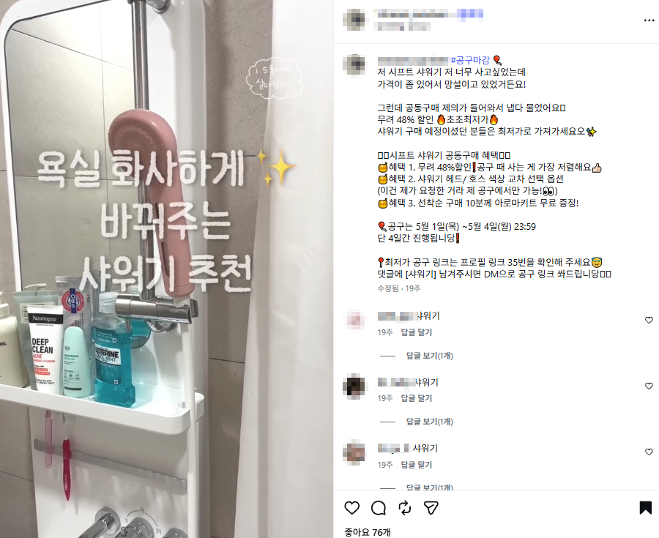
LUMEX
11
INSTAGRAM INFLUENCER
09
협찬광고 · 제품 시딩
Project
Instagram Influencer Campaign
Action
제품 사용 장면과 핵심 포인트를 인플루언서 콘텐츠로 자연스럽게 전달
Reference
공동구매 · 협찬광고 · 제품 시딩 제안 시 활용 가능한 실제 콘텐츠 레퍼런스
LUMEX / INSTAGRAM INFLUENCER MARKETING
Notes:
[Sources]
- User-provided Instagram influencer reference screenshots: insta_09.png
[/Sources]

Slide 12
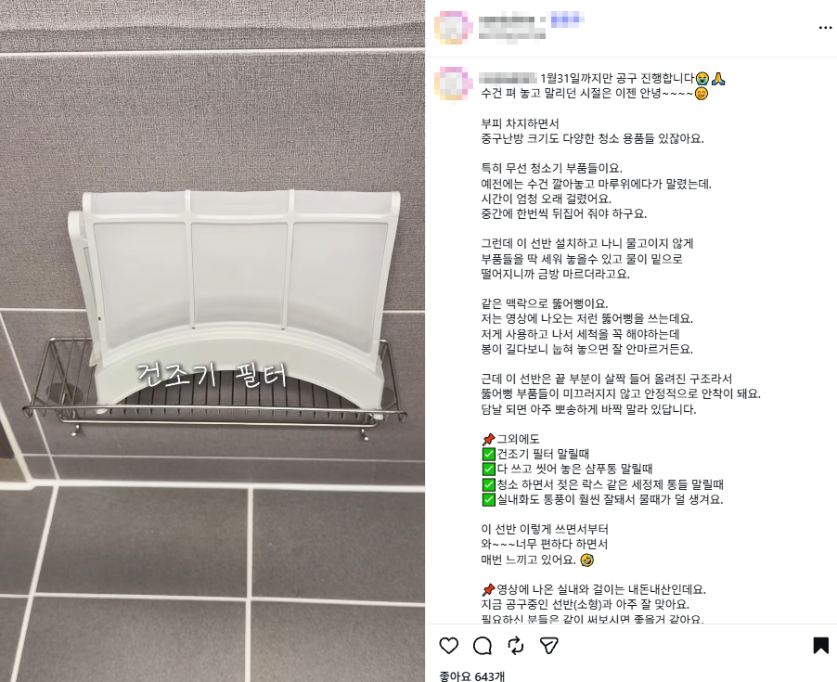
LUMEX
12
INSTAGRAM INFLUENCER
10
협찬광고 · 제품 시딩
Project
Instagram Influencer Campaign
Action
제품 사용 장면과 핵심 포인트를 인플루언서 콘텐츠로 자연스럽게 전달
Reference
공동구매 · 협찬광고 · 제품 시딩 제안 시 활용 가능한 실제 콘텐츠 레퍼런스
LUMEX / INSTAGRAM INFLUENCER MARKETING
Notes:
[Sources]
- User-provided Instagram influencer reference screenshots: insta_10.png
[/Sources]

Slide 13
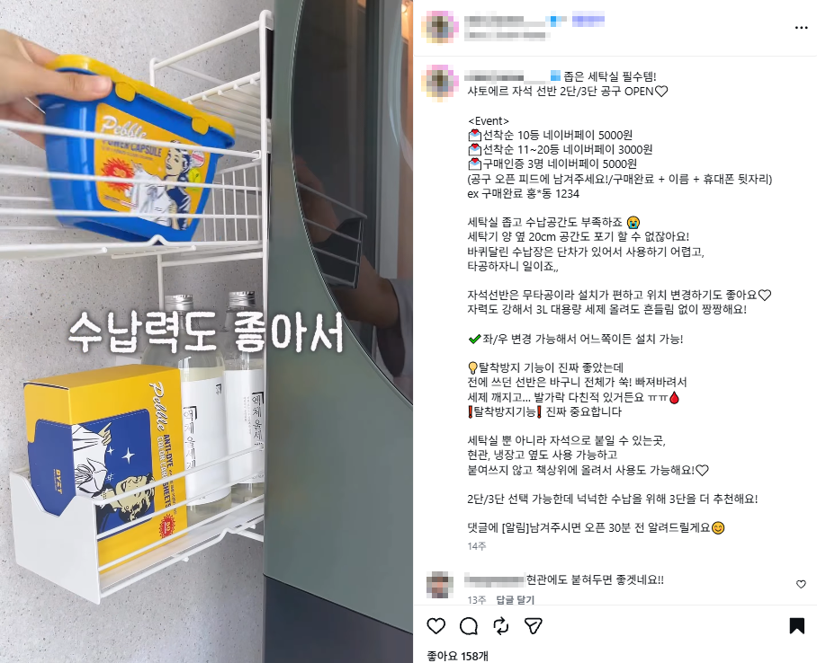
LUMEX
13
INSTAGRAM INFLUENCER
11
협찬광고 · 제품 시딩
Project
Instagram Influencer Campaign
Action
제품 사용 장면과 핵심 포인트를 인플루언서 콘텐츠로 자연스럽게 전달
Reference
공동구매 · 협찬광고 · 제품 시딩 제안 시 활용 가능한 실제 콘텐츠 레퍼런스
LUMEX / INSTAGRAM INFLUENCER MARKETING
Notes:
[Sources]
- User-provided Instagram influencer reference screenshots: insta_11.png
[/Sources]

Slide 14
LUMEX
14
SOCIAL PROOF
제품을 보여주는 것을 넘어,
구매로 이어지는 콘텐츠를 만듭니다.
인스타그램 인플루언서를 활용한 공동구매 · 협찬광고 · 제품 시딩 · B2C 판매 연계
THANK YOU
Notes:
[Sources]
- User-provided Instagram influencer reference screenshots: closing
[/Sources]

